Slide 1
壳斗科系统发育与分布研究
北京林业大学
张志翔
2022年9月28日

Slide 2
目 录
一、壳斗科的分类与系统发育
二、壳斗科的地理分布格局

Slide 3
一、壳斗科的分类与系统发育

Slide 4
壳斗科的分类与系统发育
环鳞锥属 Callaeocarpus
栗属 Castanea
栲属 Castanopsis
金鳞栗属 Chrysolepis
美洲三棱栎属 Colombobalanus
青冈属 Cyclobalanopsis
水青冈属 Fagus
三棱栎属 Formanodendron
石栎属 Lithocarpus
假石栎属 Notholithocarpus
栎属 Quercus
轮叶三棱栎属 Trigonobalanus
1
壳斗科的分类与物种多样性
全世界有7~12个属，中国有7属；
根据APG Ⅳ，壳斗科可被分为10个属，最新的研究目前有12个属。

Slide 5
壳斗科的分类与系统发育
1
壳斗科的分类与物种多样性
全世界包括1000多种乔木和灌木，如常见的栎类、水青冈和板栗，广泛分布于北半球，以亚洲的种类最多。
该科中相关属，如栲属和石栎属，主要分布在亚洲，这两个属拥有100多种。
中国有294种，其中有163种原产中国。

Slide 6
壳斗科的分类与系统发育
1
壳斗科的分类与物种多样性
壳斗科植物具有很高的生态价值木材、树皮（软木）、水果和生态系统服务也具有重要的经济意义。它们的价值推动了许多林业应用研究，包括遗传学和育种在内的许多林业应用研究.
在国际森林研究组织联盟（IUFRO）壳斗科遗传学会议上，壳斗科物种越来越多地被用作整合生态学和进化生物学的研究模型。

Slide 7
壳斗科的分类与系统发育
1
壳斗科的分类与物种多样性
壳斗科是世界森林重要的建群树种，具有较高的蓄积量比重和物种丰富度
The top five genera in species richness and highest proportion of total woody biomass of forests of the US and Mexica based on samples plots

Slide 8
壳斗科的分类与系统发育
1
壳斗科的分类与物种多样性
据全国（大陆区域）第八次森林资源清查的统计，壳斗科总面积1610.03万hm²，占天然林总面积的13.7%，是杨树总面积的170% ，杉木总面积的153％ ，壳斗科天然林总蓄积12.81亿立方米，占天然林总蓄积的10.4%，每100棵天然林树木中就有14棵壳斗科树种，是名副其实的“大树种”。

Slide 9
壳斗科的分类与系统发育
1
壳斗科的分类与物种多样性
中国壳斗科属、种和特有种统计表
 | 世界 | 中国（特有种）来源：中国植物志
栎 属 Quercus | 约300 | 51（27）
青冈 属 Cyclobalanopsis | 约150 | 69 (51)
石栎属 Lithocarpus | 约300 | 123 (63)
栗 属 Castanea | 14 | 4（引进1种）
栲 属 Castanopsis | 约120 | 58（35）
三棱栎属 Formanodendron | 1 | 1
水青冈属 Fagus | 10 | 4（3）

Slide 10
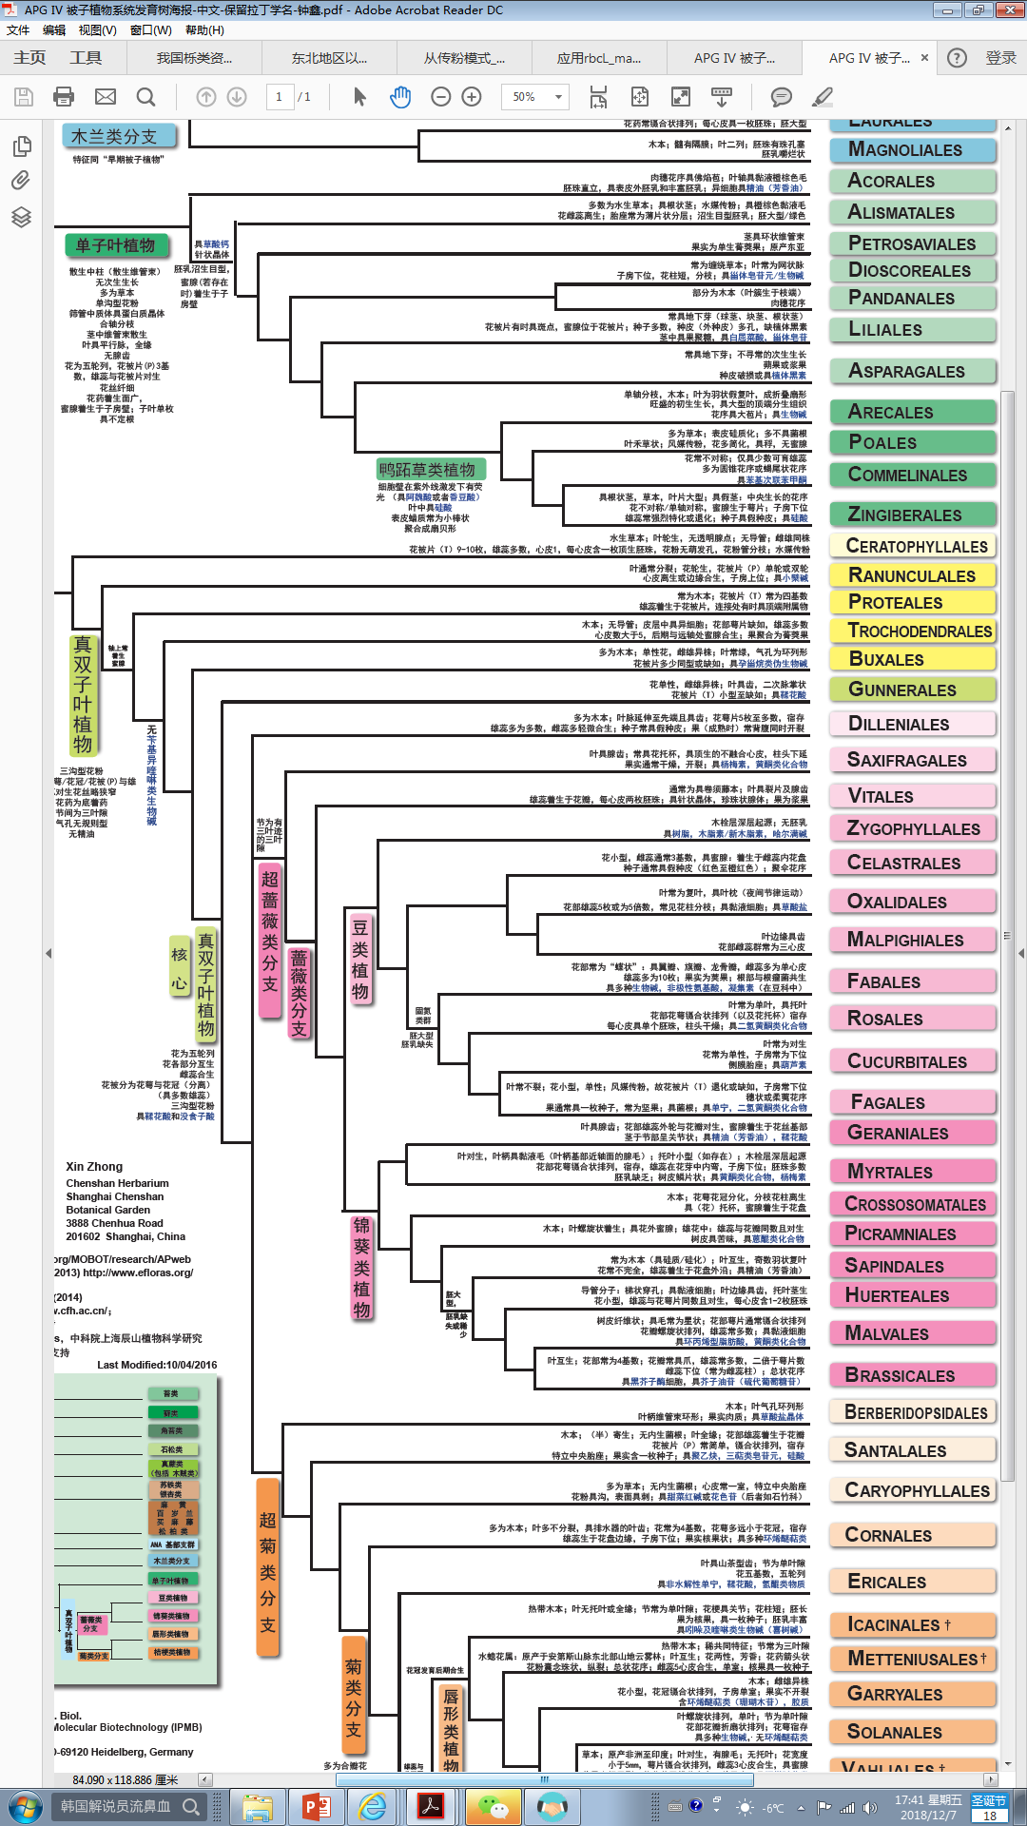
壳斗科的分类与系统发育
2
壳斗科系统发育研究
现代分子生物学的研究证明，壳斗科的系统位置：处于蔷薇类分支中的豆类植物植物分支中，与葫芦目和蔷薇目近源。
与传统分类相比，以单性、柔荑花序为依据的分类地位发生了很大的变化。

Slide 11
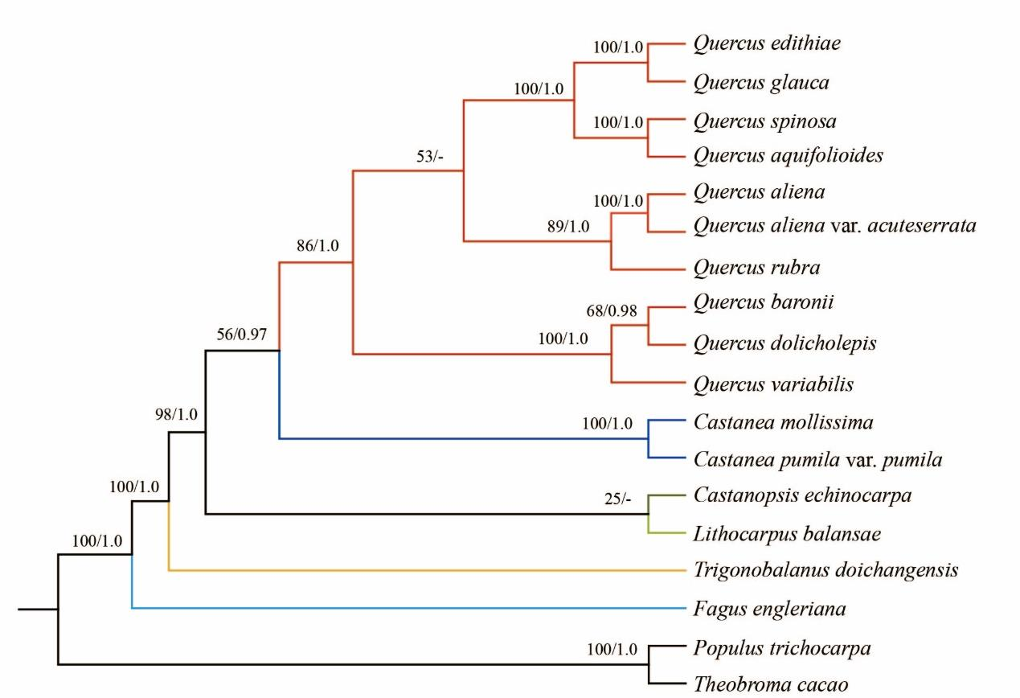
壳斗科的分类与系统发育
2
壳斗科系统发育研究
壳斗科的遗传分化水平较低。水青冈属是壳斗科的早期分化类群。这可能导致米心水青冈和其他物种间的较高遗传分化。而栎属属内遗传分化较高。
基于叶绿体蛋白编基因密码子1+2 位数据集构建的壳斗科系统发育关系

Slide 12
壳斗科的分类与系统发育
2
壳斗科系统发育研究
壳斗科植物系统发育概述（图解代表性果实类型）

Slide 13
壳斗科的分类与系统发育
2
壳斗科系统发育研究
青冈属系统发育研究
青冈属(Cyclobalanopsis) 的分类地位是壳斗科系统学研究中长期争论的问题，争论的焦点主要集中在青冈属是独立成属还是归属于栎属下作亚属。
传统研究的结果不支持青冈属成立。
从植物叶片的化学成分角度，支持将青冈类归为栎属作亚属处理。
通过对栎亚属和青冈亚属叶表皮特征进行比较，发现二者具有很多共同的特征，支持青冈亚属的亚属地位。
通过对24 个叶表皮和叶结构特征以及对77 个分类群进行了研究，表明，如果排除壳斗小苞片是否形成环状这个区分青冈类与栎类的传统性状，仅凭叶结构和表皮特征则不支持青冈独立成属。

Slide 14
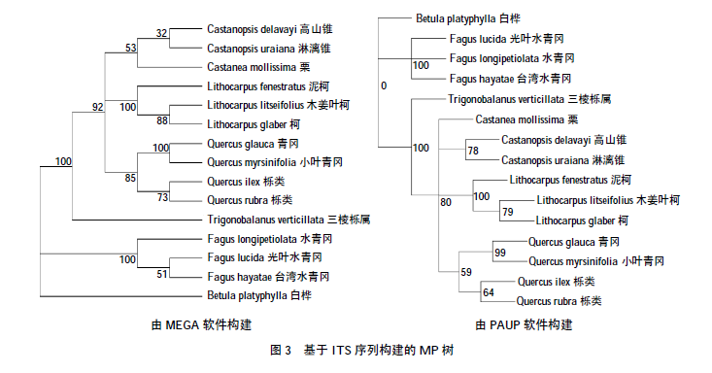
壳斗科的分类与系统发育
2
壳斗科系统发育研究
青冈属系统发育研究
现代分子生物学研究证明，青冈属属于栎属中的一个亚属。

Slide 15
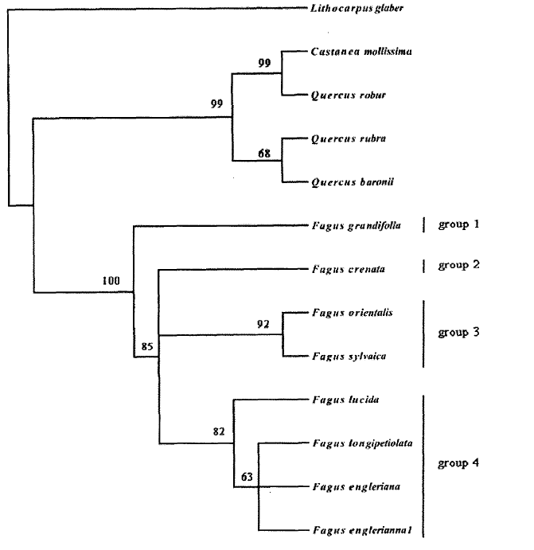
壳斗科的分类与系统发育
2
壳斗科系统发育研究
水青冈属系统发育研究
基于个叶绿体片段的序列信息的联合分析表明，水青冈属内出现了4个明显的分支， 且植物类群以地区为单元（北美、日本、欧洲、中国）聚在了一起， 分子系统发育分类系统与植物的地理分布格局的一致性， 可能说明了该属植物的形成与大陆漂移导致的隔离分化有很大的相关性。
水青冈属叶绿体序列联合分析系统发育树
（位于分支上方的数值为BI分析的支持率）

Slide 16
壳斗科的分类与系统发育
2
壳斗科系统发育研究
栎属系统发育研究
质体基因组蛋白编码基因外显子数据集构建了栎属系统发育关系：
Quercus 组与Lobatae 组形成姐妹支，剩余3 个组形成另一进化支（旧大陆支）。
基于蛋白编码外显子构建的中国栎属系统发育树

Slide 17
壳斗科的分类与系统发育
2
壳斗科系统发育研究
栎属系统发育研究
值得注意的是，Cyclobalanopsis 组和Cerris 组插在Ilex 组内部，使得Ilex 组成为非单系支。造成上述复杂结果的最可能原因是不完全谱系筛选和/或祖先类群间的基因渐渗。
Ilex 组分为强烈支持的三支：分布在西藏的小单系支（Tibet clade）；完全分布在横断山东部及其相邻地区的第二支（HDM clade）；分布在中国西部及台湾的进化支（WT clade）。
基于蛋白编码外显子构建的中国栎属系统发育树

Slide 18
壳斗科的分类与系统发育
2
壳斗科系统发育研究
栎属系统发育研究
基于系统发育关系、分化时间及化石记录，可推断推断Ilex 组当今的分布，多样性及分化可能是对古气候和地质变化（由青藏高原和喜马拉雅-横断山脉隆升造成）的本地性适应。
基于蛋白编码外显子构建的中国栎属系统发育树

Slide 19
壳斗科的地理分布格局
壳斗科是北半球各种类型森林系统中的重要组成成分。
在北美和中美地区的温带和半干旱地区栎属( Quercus) 树种的丰富度最高，世界415 种中，北美中美拥有215 种；
温暖湿润的东南亚和东亚南有着丰富的石栎属( Lithocarpus)和栲属(Castanopsis)，形成具有显明特色的常绿阔叶林。

Slide 20
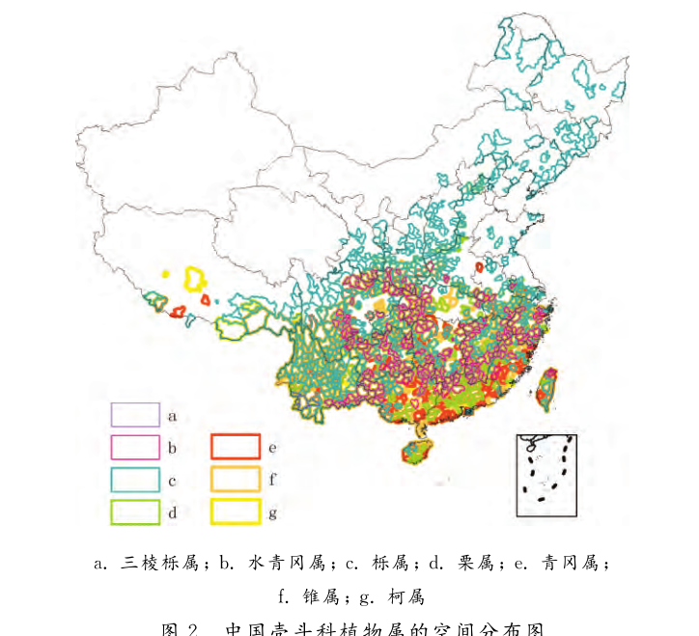
壳斗科的地理分布格局
1
中国壳斗科的分布
空间特征为亚热带分布；
除新疆外几乎广布全国各省区；
云南省分布有壳斗科全部7属；
西南部、南部不仅包括了壳斗科的原始属，而且也是种类最为丰富的地区。
中国壳斗科植物属的空间分布图

Slide 21
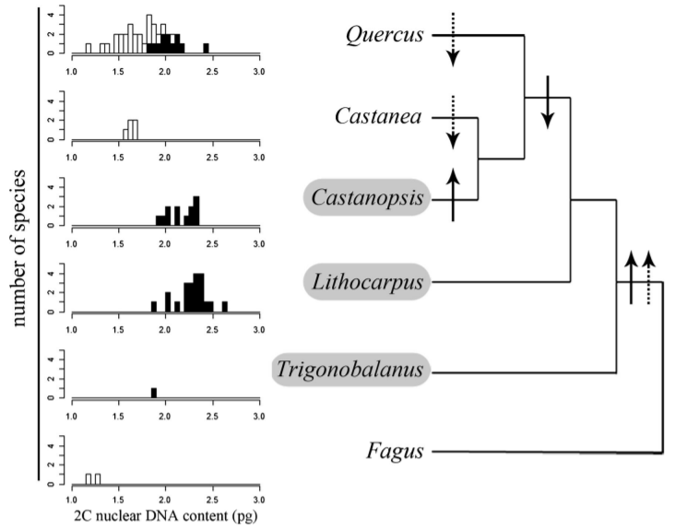
壳斗科的地理分布格局
现代分子生物学研究，从基因组水平揭示了壳斗科基因大小与分布的关系
1
中国壳斗科的分布
通过对壳斗科6属78种植物的基因组大小的调查分析发现：
壳斗科中没有发生多倍化或全基因组复制现象；
柯属和栲属等热带类群具有比栗属和水青冈属等温带类群更大的基因组；
壳斗科基因组同时存在增大和缩小两种进化趋势；
箭头方向代表基因组大小的增加或减小。黑色柱高低表示热带物种的数量，白色柱高低表示温带物种的数量；
Chen et al. 2014
Notes:
左图中箭头方向代表基因组大小的增加或减小。黑色柱高低表示热带物种的数量，白色柱高低表示温带物种的数量；

Slide 22
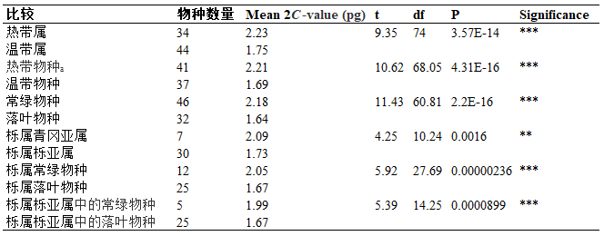
壳斗科的地理分布格局
1
中国壳斗科的分布
在栎属中，热带分布的青冈亚属植物也具有比温带分布的栎亚属植物更大的基因组；
在属间、属内、亚属内等各分类水平上，常绿类群植物也具有比落叶类群植物更大的基因组。
Chen et al. 2014
Notes:
该研究支持这么一个假设，在木本被子植物中，基因组大小通常较小且保守，多倍化很少见。

Slide 23
壳斗科的地理分布格局
1
中国壳斗科的分布
壳斗科热带类群比温带类群具有更大的基因组，与地理分布相关，而与系统进化关系不明显。
该研究有助于从细胞学水平认识壳斗科在全球森林生态学中的地位及其与生物地理分布的关系，并对树木基因组学的研究有所启示。在木本被子植物中，木本植物的基因组通常较小，而且木本植物的基因组大小变化不大，壳斗科基因组大小变化范围为120%，因此是较为保守，多倍化很少见。
Chen et al. 2014
Notes:
该研究支持这么一个假设，在木本被子植物中，木本植物的基因组通常较小，而且木本植物的基因组大小变化不大，壳斗科基因组大小变化范围为120%，因此是较为保守，多倍化很少见。

Slide 24
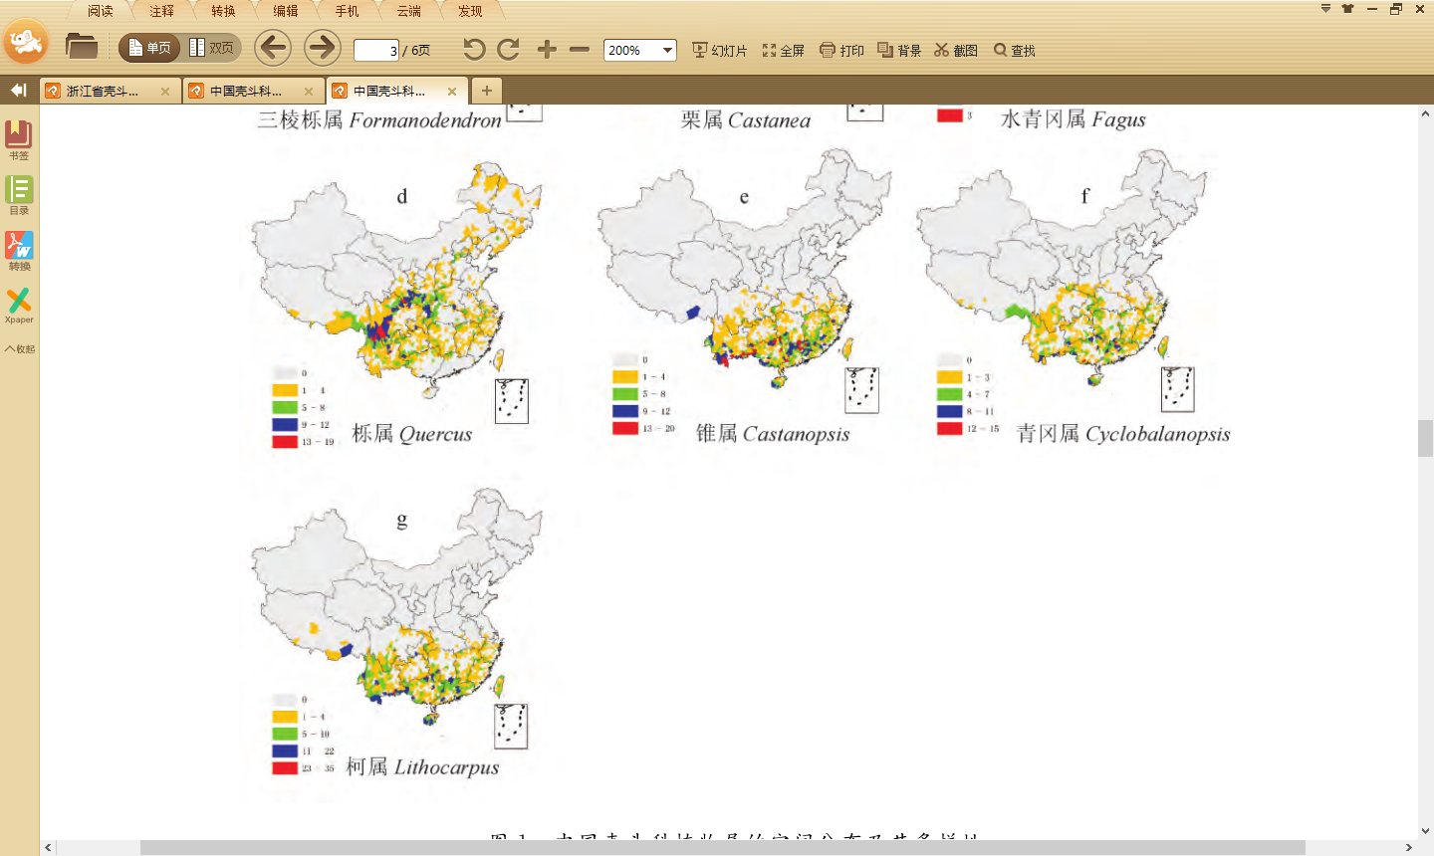
栎类的地理分布格局
2
中国壳斗科各属的分布
栎属 Quercus
分布最广的属，除新疆外，全国均有分布；
物种丰富度中心在四川西南部和云南西北部，向四周呈一种梯度分布；
在东北形成由单一树种蒙古栎组成的大面积优势群落；

Slide 25
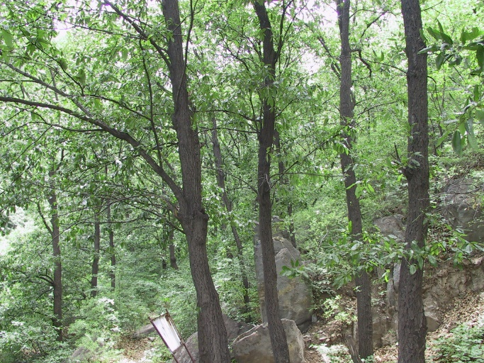
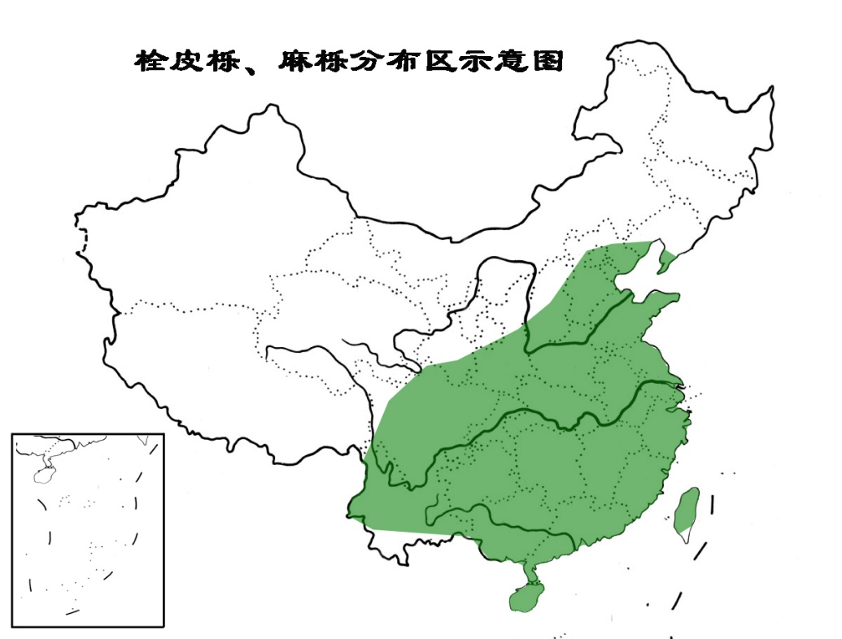
栎类的地理分布格局
2
中国壳斗科各属的分布
栎属 Quercus
北京的栓皮栎林
该属中有一些生态幅大的广布种，如
栓皮栎（Q. variabilis）、
麻 栎（Q. acutisimma）、
这两个树种分布区几乎是重叠的。

Slide 26
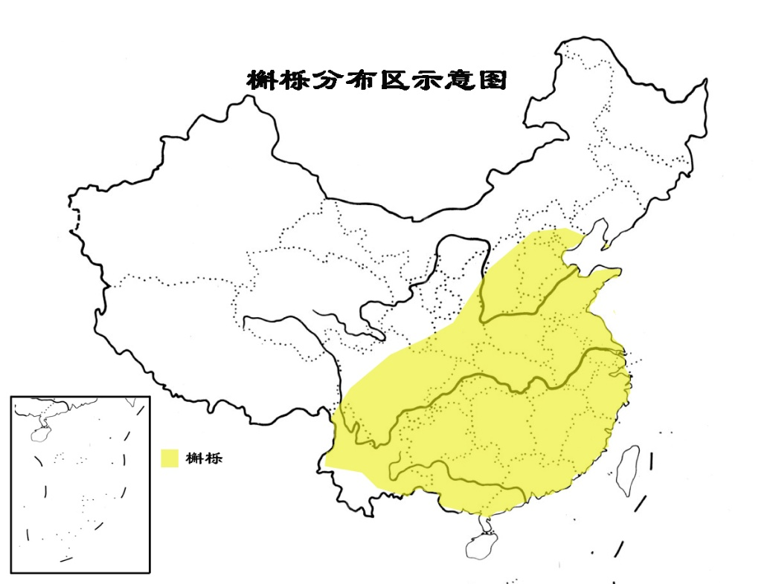
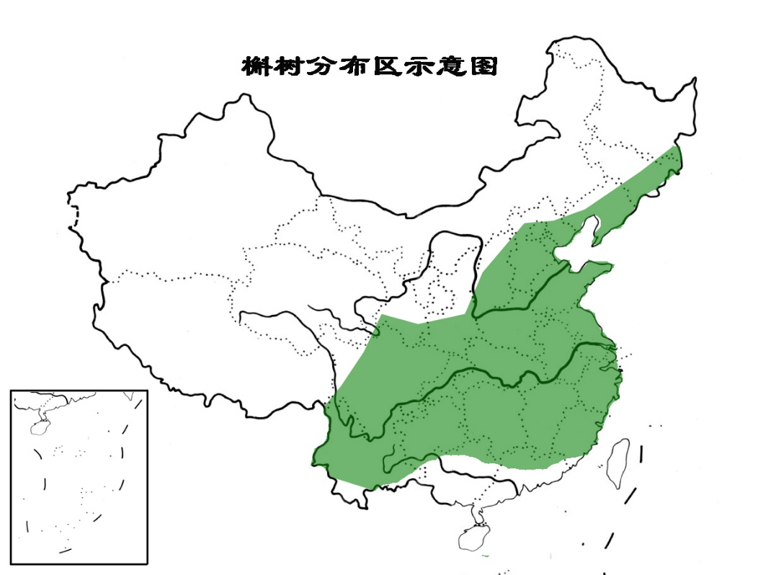
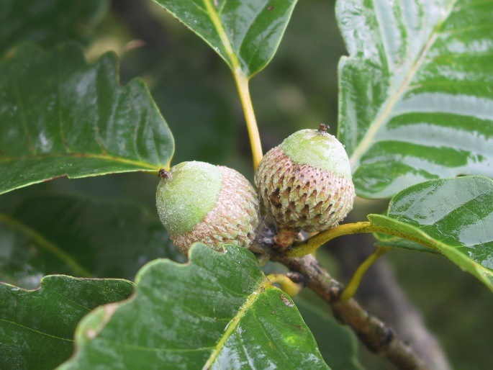
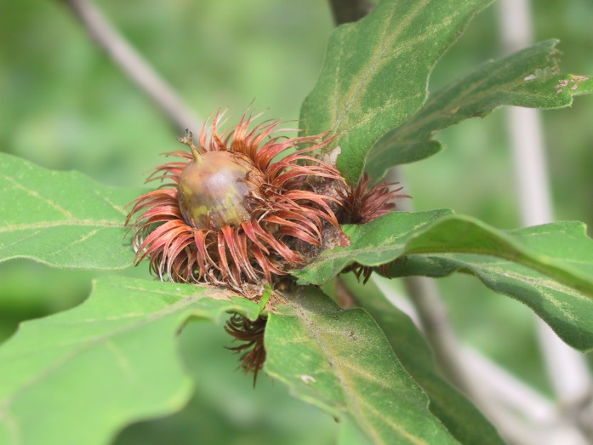
二、中国壳斗科的地理分布格局
2
中国壳斗科的分布
栎属 Quercus
该属中有大量生态幅大的广布种， 如：
槲栎(Q. aliena)
槲树（Q. dentata）。
Q. aliena
Q. dentata

Slide 27
栎类的地理分布格局
2
中国壳斗科各属的分布
栲属 Castanopsis
主要分布于南方地区的热带和亚热带地区；
物种丰富度中心在云南南部和广东北部；
特有性中心在滇、桂地区。
云南地区元江栲替代了栲树、苦楮。

Slide 28
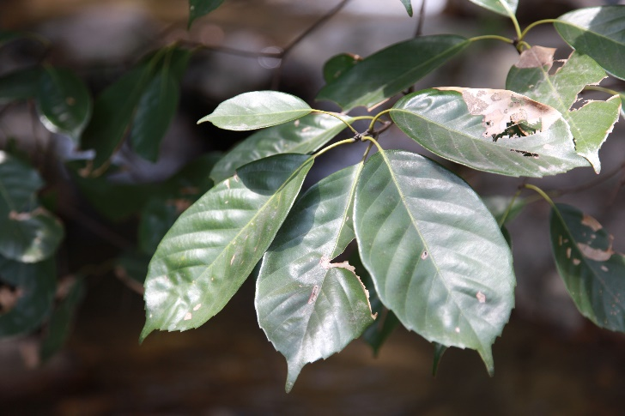
栎类的地理分布格局
2
中国壳斗科各属的分布
青冈
青冈属 Cyclobalanopsis
青冈属常被当作栎属的一个亚属，但其分布征却有不同于栎属的特点；
主要分布于中国南半部，只是比石栎属、栲属向北延伸至河南南部的伏牛山和大别山，该树种是广布的青冈（Cyclobalanopsis glauca）

Slide 29
栎类的地理分布格局
2
中国壳斗科各属的分布
青冈属 Cyclobalanopsis
与栲属植物相似，云南南部、广西西南部和东北部、广东北部和海南西南部种的数量较多，形成多个分布中心。
这些多样化中心更加分散与栲属植物略有不同；

Slide 30
栎类的地理分布格局
2
中国壳斗科各属的分布
石栎属 Lithocarpus
壳斗科植物中种数最多的属；
物种丰富度中心在云南；
其空间分布与青冈属、栲属相似。分布北限在秦岭南坡，即陕西与甘肃的南部。
石栎属 Lithocarpus
云南地区多变石栎替代了石栎。

Slide 31
西北林大秦岭研究院会议
谢 谢
谢谢

